Slide 1
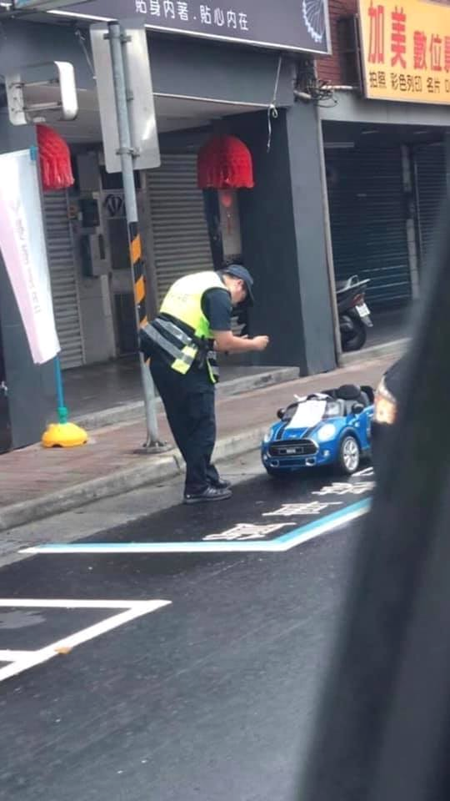
違規車輛自動檢舉系統
組員：莊燿禎、王卲平、陳威任、蔡宛靜、楊昀芸

Slide 2
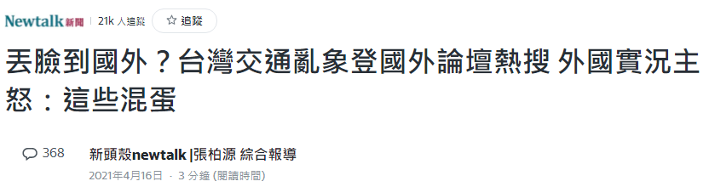

主題概念
主題：
違規車輛自動檢舉系統
動機及目的：
現今交通違規仍不斷發生
官方檢舉系統較為繁瑣，降低民眾使用欲望
透過建立違規檢舉系統，[短期]可以達到增加使用量、全民都能檢舉
簡化民眾檢舉作業流程，[長期]降低違規頻率

Slide 3

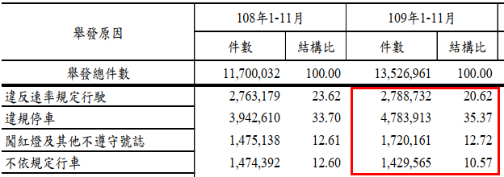

違規事項
未依燈號行駛
未依速限行駛
未打方向燈
越線
違規停車
網站功能
註冊會員
手機錄影或wifi行車紀錄器
GPS定位
檢舉系統
自動傳送違規資料至檢舉網頁(依照GPS定位傳送至該地區檢舉網頁)

Slide 4
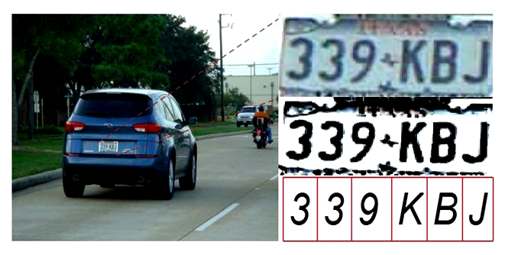
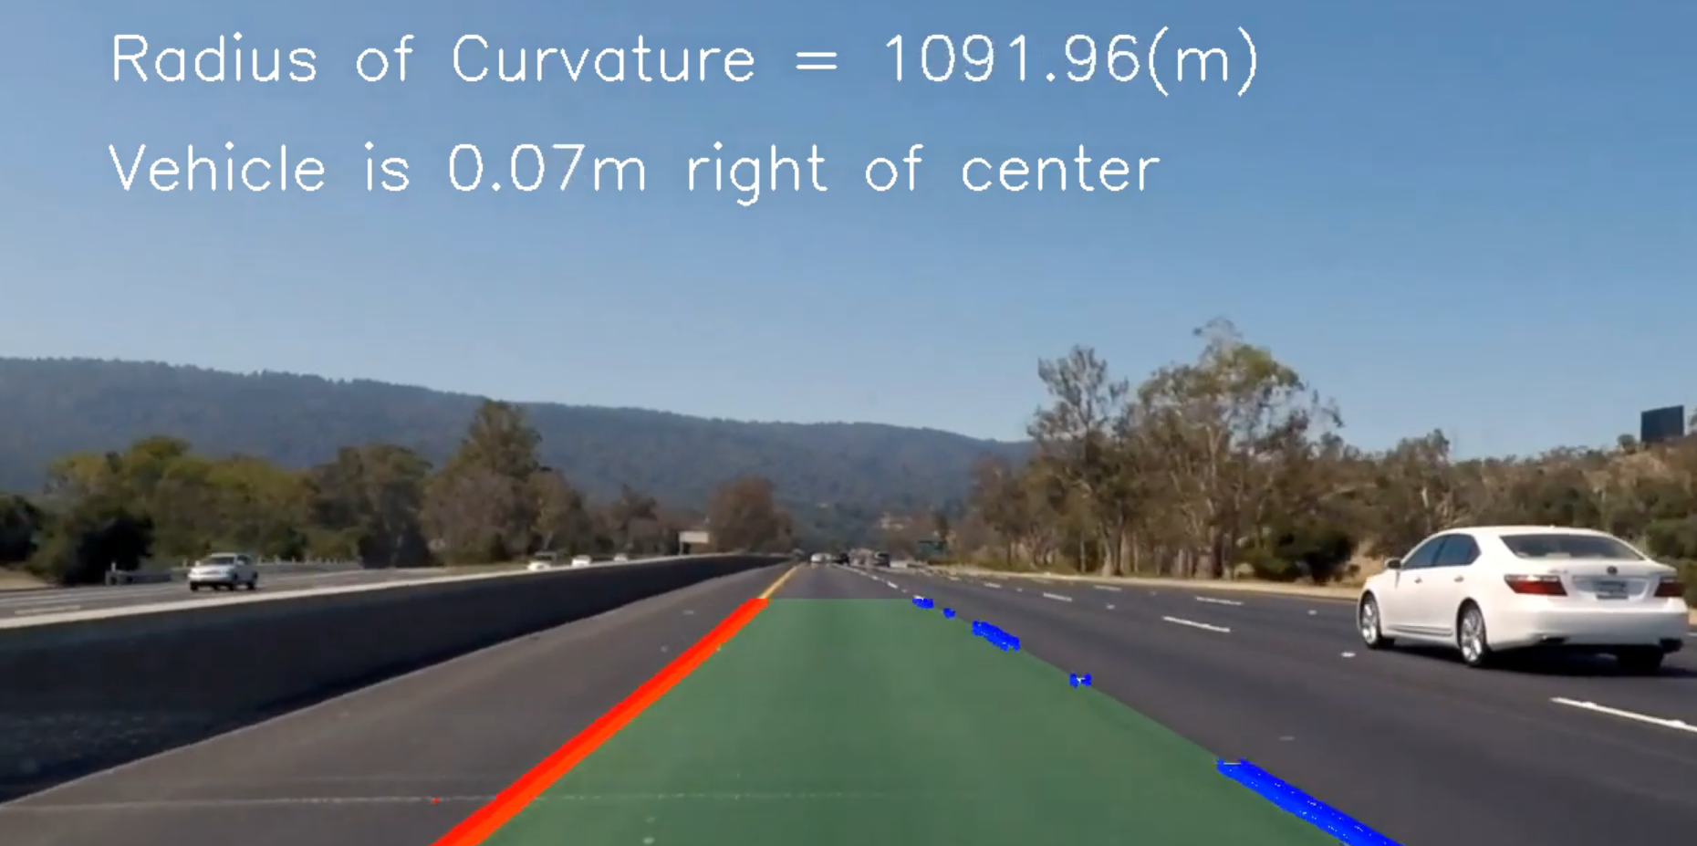
網站開發使用技術及工具
車牌辨識
車道辨識
交通號誌辨識
會員網頁(前後端、資料庫)
自動填入資料至檢舉網頁
GPS定位連接

Slide 5
問題
訓練資料取得
行車記錄器 由車內往外拍
資料取得不易
影像辨識[路口監視器]
圖片辨識[google]
行車紀錄器[Youtube]
其他取得的管道?
訓練辨識違規行為
紅燈右轉、闖紅燈
[發生後判定，影片取發生前n秒]
未依速限行駛[畫面時間差?]
捕捉[動態]的違規行為?
行車紀錄器權限取得
外部連接使用者的行車紀錄器 權限

